Slide 1


Карбон қышқылдары: карбоксил тобының құрылысы, физикалық-химиялық қасиеттері. Карбон қышқылдарының туындылары: қышқыл галогенидтері, күрделі эфирлер, қышқылдық амидтер.
əл-Фараби атындағы Қазақ Ұлттық Университеті
Химия жəне химиялық технология факультеті
Дəріс 9
Дәріс оқыған: х.ғ.к., доцент м.а. Берғанаева Гүлзат Ерғазықызы

Slide 2
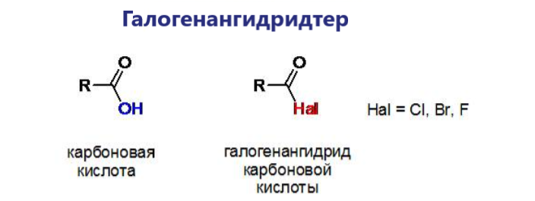
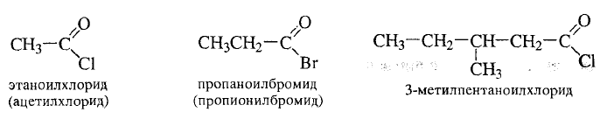
КАРБОН ҚЫШҚЫЛДАРДЫҢ ТУЫНДЫЛАРЫ

Slide 3
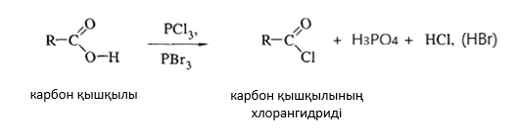

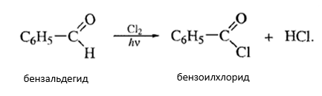
Галогенангидридтерді алу жолдары
Карбон қышқылдардына РСl5, PCl3, PBr3, SO2Cl2 әсер ету арқылы
2) Кетендерге галогенсутектерді қосу арқылы:
3) α-Көміртек атомында сутек атомы жоқ ароматты альдегидтерге хлормен әсер еткенде:

Slide 4
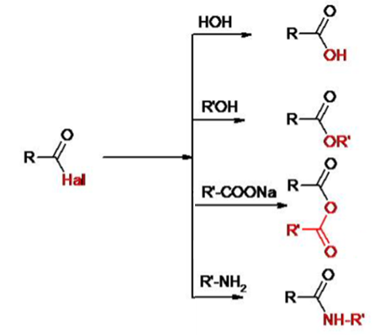
Галогенангидридтердің химиялық қасиеттері
(ацилдеуші реагент)
Карбон қышқылдары
Карбон қышқылдарының
күрделі эфирлері
О-ацилдену
Карбон қышқылдарының
ангидридтері
Карбон қышқылдарының
амидтері
N-ацилдену

Slide 5
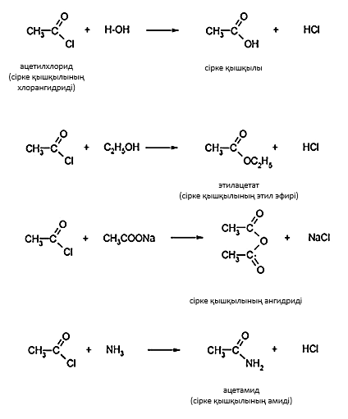

Slide 6
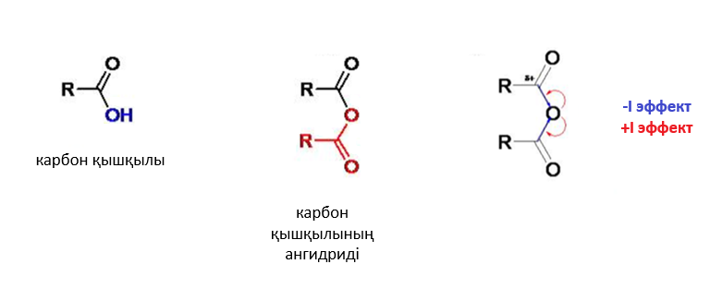
Ангидридтер

Slide 7
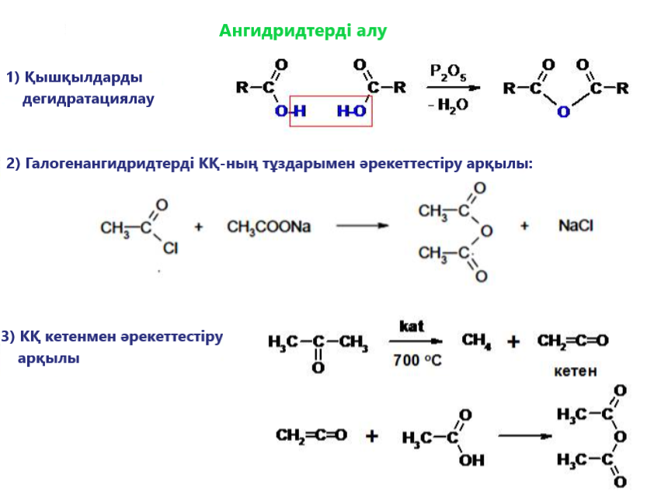

Slide 8
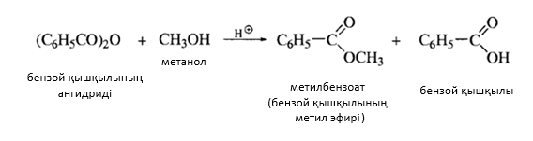
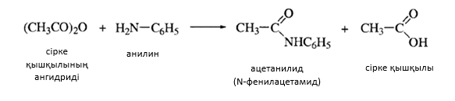
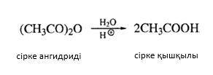
Химиялық қасиеттері
КҚ-ның ангидридтері хлорангид- ридтерге қарағанда реакцияға бейімі аз болады. Спирттермен және фенолдармен қышқылдық н/е негіздік катализаторлар қатысында жүреді.
Күшті нуклеофилдермен (аммиак н/е аминдер) католизаторсыз реакцияға түседі.
Қышқылдар қатысында ангидридтер жеңіл гидролизденеді:

Slide 9
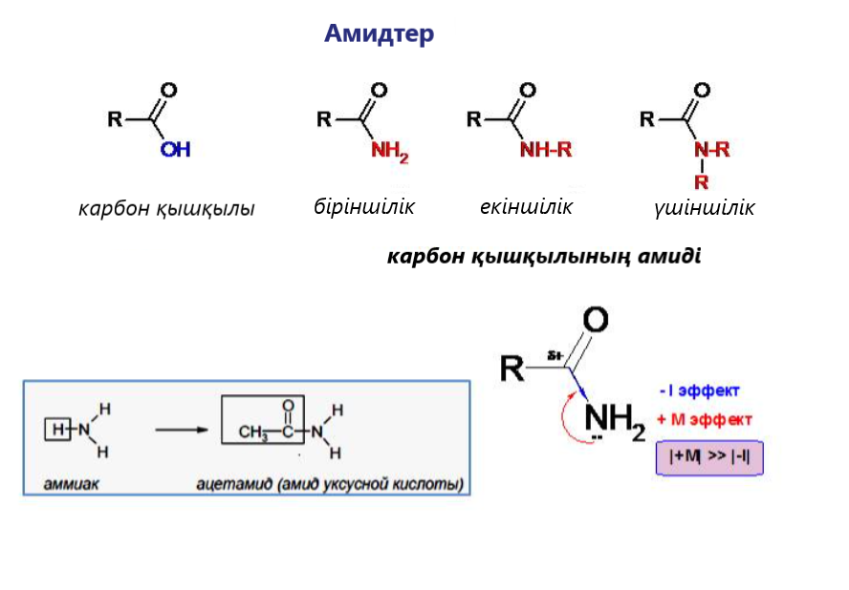

Slide 10
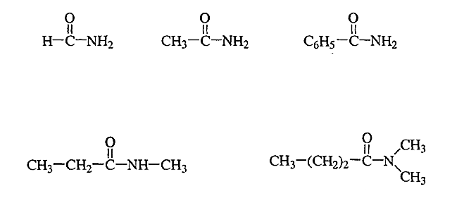
Амидтердің өкілдері
формамид
ацетамид
бензамид
N-метилпропанамид
(пропан қышқылының N-метиламиді)
N,N-диметилбутанамид
(май қышқылының N,N-диметиламиді)

Slide 11
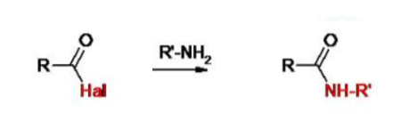
Амидтерді алу
Ацилгалогенидтерді аммиакпен, біріншілік және екіншілік аминдермен ацилдеу арқылы.

Slide 12
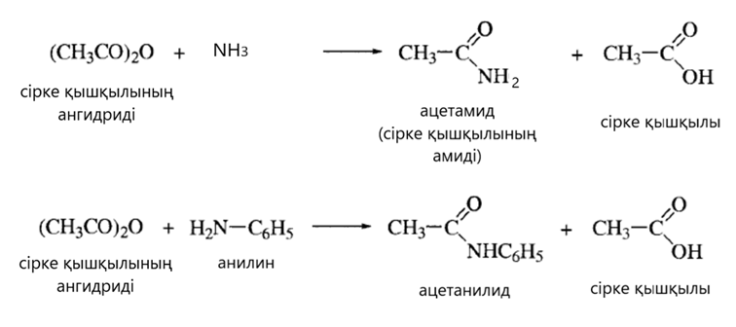
2. Ангидридтерді аммиакпен, біріншілік және екіншілік аминдермен әрекеттестіру арқылы (көбінесе түрлі ацетамидтерді осы жолмен алады).

Slide 13
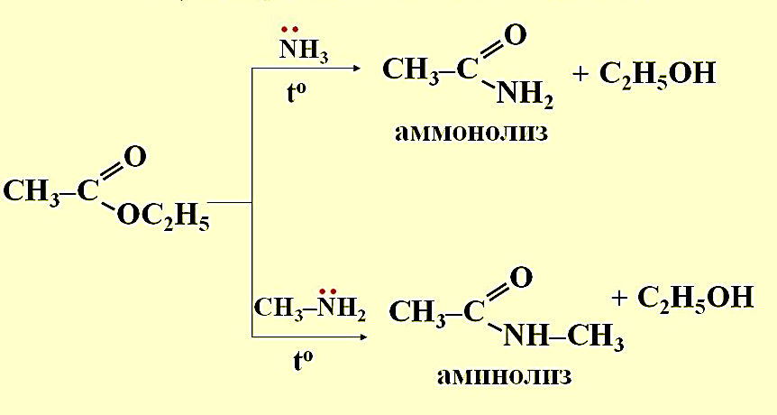
Амидтерді алу
3. Күрделі эфирлерді аммиакпен, аминдермен әрекеттестіру арқылы:

Slide 14
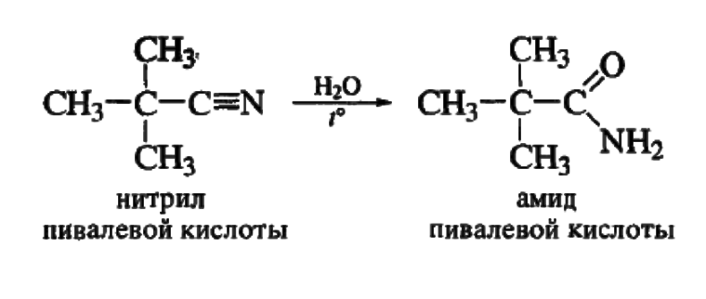
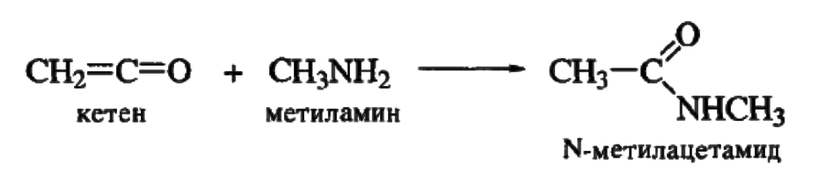
4. Карбон қышқылдарды аммиакпен, аминдермен әрекеттестіру арқылы.
5. Нитрилдерді гидролиздеу арқылы:
6. Кетендерге біріншілік және екіншілік аминдерді қосу арқылы:

Slide 15
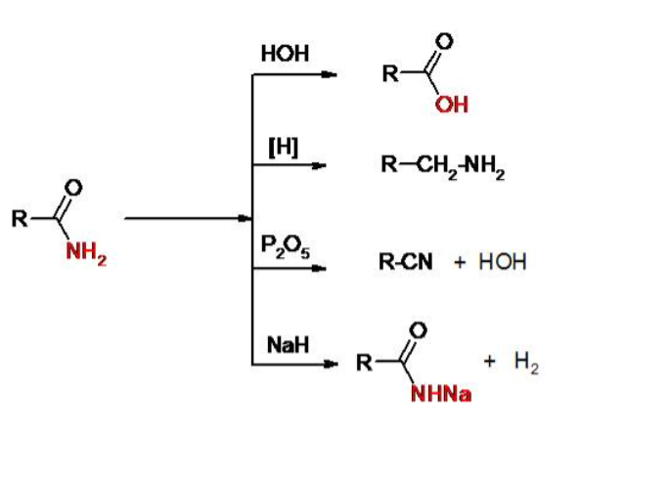
Амидтердің химиялық қасиеттері

